Slide 1
SECRETARIA DISTRITAL DE HACIENDA
DIRECCION DISTRITAL DE CREDITO PUBLICO
CALIFICACION DE RIESGO – FITCH RATINGS
Feb. 05 de 2013

Slide 2
Contenido
Instalación
Situación económica, demográfica y social de Bogotá
Situación Fiscal
Situación Tributaria
Situación Contable
Deuda Financiera
Megaproyectos

Slide 3
Dirección de Estadísticas y Estudios Fiscales
1. Situación Económica, Demográfica y Social de Bogotá

Slide 4
Producto Interno Bruto
Variación real % del PIB de Bogotá y de Colombia
La economía de Bogotá está altamente correlacionada con la economía colombiana, razón por la cual la dinámica de una de ellas se refleja en la otra.
Fuente: DANE .

Slide 5
Producto Interno Bruto
Participación del PIB de Bogotá en el PIB de la Nación
La economía de Bogotá aporta más de la cuarta parte del PIB de Colombia. Con excepción de minería, todos los sectores tienen una importante participación, siendo los más destacados el financiero, comercio y servicios personales.
p: Provisional.
pr: Preliminar.
Fuente: DANE .

Slide 6
Producto Interno Bruto
Variación real % del PIB de Bogotá
La economía de Bogotá tuvo un elevado crecimiento en 2011, liderado por los sectores construcción, comercio, transporte y financiero. Para 2012, de acuerdo con la coyuntura nacional y mundial, se espera un menor crecimiento, 4,0%.
p: Provisional.
pr: Preliminar.
Fuente: DANE .

Slide 7
Principales sectores económicos
Variación real 12 meses de la producción industrial
Los ciclos de la industria están asociados al ciclo económico general, determinado a su vez en buena parte por el contexto macroeconómico mundial.
Fuente: DANE.

Slide 8
Principales sectores económicos
Variación real 12 meses de las ventas industriales
Las ventas de la industria, igual que la producción, presentaron una variación acumulada anual negativa (-1,8%).
Fuente: DANE.

Slide 9
Principales sectores económicos
Variación 12 meses del empleo industrial
A pesar de la disminución de la actividad industrial la generación de empleo del sector continúa aumentando; entre octubre de 2011 y septiembre de 2012 se incrementó en 0,5%.
Fuente: DANE.

Slide 10
Principales sectores económicos
Área licenciada por destino para Bogotá
(Acumulado enero – octubre 2006 a 2012)
Entre enero y octubre de 2012, el área licenciada para construcción tuvo una caída frente a igual período de 2011. Esta situación se debe a que en 2011 los constructores se adelantaron a solicitar permisos de construcción antes de la entrada en vigencia de la Ley de Sismo Resistencia.
Fuente: DANE.
Cálculos: SHD-Dirección de Estadísticas y Estudios Fiscales.

Slide 11
Principales sectores económicos
Área licenciada Vivienda de interés Social (VIS) y diferente a interés social (NO VIS) para Bogotá
(Mensual, ene 2006- oct 2012)
En septiembre y octubre de 2012 el área licenciada para construcción de vivienda disminuyó frente al área licenciada en agosto; no obstante, fue superior a los respectivos meses de 2011.
Fuente: DANE.
Cálculos: SHD-Dirección de Estadísticas y Estudios Fiscales.

Slide 12
Principales sectores económicos
Dinámica área licenciada para vivienda VIS y no VIS Bogotá
(Variación anual ene 2008- oct 2012)
A pesar de que en el acumulado del último año el área licenciada disminuyó, en los dos últimos meses se observa un importante repunte, lo que indica la terminación de los efectos distorsionadores de la Ley de Sismo Resistencia.
Fuente: DANE.
Cálculos: SHD-Dirección de Estadísticas y Estudios Fiscales.

Slide 13
Principales sectores económicos
Disposición de los hogares a comprar vivienda
Enero 2006 - Diciembre 2012
La disposición de los hogares bogotanos a comprar vivienda viene deteriorándose desde finales de 2011; fenómeno que está relacionado con la caída de la demanda interna que ha caracterizado en el último año tanto a la economía distrital, como nacional y mundial.
Fuente: Fedesarrollo y Galería Inmobiliaria.
Cálculos: SHD-Dirección de Estadísticas y Estudios Fiscales.

Slide 14
Principales sectores económicos
Ventas de vivienda nueva
Acumulado 12 meses
Enero 2006 - Diciembre 2012
La ventas de vivienda en Bogotá presentan una tendencia decreciente desde finales de 2010, que en parte se explica por el desplazamiento de la demanda hacia los municipios de la Sabana.
Fuente: Galería Inmobiliaria.
Cálculos: SHD-Dirección de Estadísticas y Estudios Fiscales.
Sabana: Chía, Cota, Cajicá, Facatativá, Funza, La calera, Sopó, Madrid, Mosquera y Soacha.

Slide 15
Principales sectores económicos
Área de construcción culminada
Acumulado I a III trimestre
No obstante el comportamiento del área licenciada y las ventas, la producción del sector de la construcción en la ciudad continúa en ascenso, durante el 2012 (I a III trimestre) se culminaron 3’952.304 mt2, 15,3% más que en el mismo periodo de 2011.
Fuente: DANE.
Cálculos: SHD-Dirección de Estadísticas y Estudios Fiscales.
Nota: El área culminada corresponde a Bogotá y Soacha.

Slide 16
Inflación
Inflación 12 meses
La inflación, después de presentar una tendencia creciente entre mediados de 2010 y mediados de 2011 empezó a disminuir. En 2012 fue de 2,4%, inferior en 0,6 puntos a la meta fijada por el Banco de la República.
Fuente: DANE.

Slide 17
Mercado Laboral
Tasa de desempleo de Bogotá y de Colombia
Trimestre móvil
La tasa de desempleo presenta una tendencia decreciente desde marzo de 2012. En el cuarto trimestre de dicho año fue de 8,5% para Bogotá, 0,7 puntos inferior a la de Colombia.
Fuente: DANE, Gran Encuesta Integrada de Hogares (GEIH) .

Slide 18
Mercado Laboral
Estadísticas laborales de Bogotá y de Colombia
Trimestre móvil (Miles de personas)
En el último año, el mercado laboral de Bogotá tuvo un buen comportamiento. La economía de la ciudad creó 87 mil empleos, casi todos de buena calidad si se tiene en cuenta que el número de subempleados disminuyó en 83 mil.
Fuente: DANE, GEIH .

Slide 19
Mercado Laboral
Ocupados por rama de actividad económica
Trimestre móvil Oct - Dic 2011 y 2012
Miles de personas
Actividades inmobiliarias fue el sector que mayor número de empleos creó en último año en la ciudad, 42 mil, seguido de comercio, hoteles y restaurantes, con 36 mil, servicios comunales, sociales y personales, con 15 mil, e intermediación financiera, con 14 mil.
Fuente: DANE, GEIH .

Slide 20
2. Situación Fiscal

Slide 21
INFORME DE EJECUCIÓN PRESUPUESTO DEL DISTRITO 2012

Slide 22
Presupuesto Administración Central 2012

Slide 23
SISTEMA GENERAL DE PARTICIPACIONES
Millones de pesos
Fuente: SDH – DDP - SFD

Slide 24
SISTEMA GENERAL DE PARTICIPACIONES
os
Millones de pesos
Fuente: SDH – DDP - SFD

Slide 25
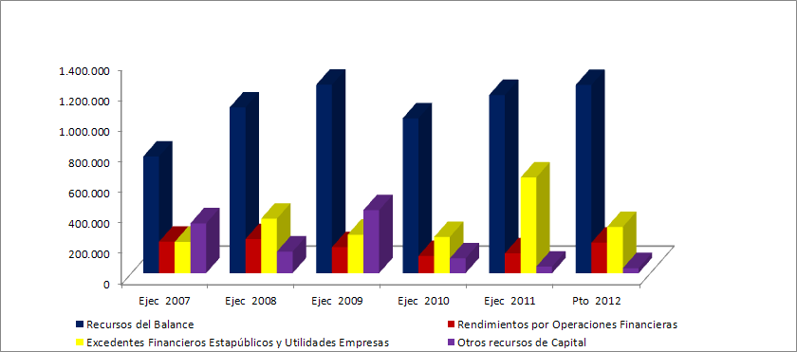
INGRESOS DE CAPITAL
Millones de $
Fuente: SDH – DDP - SFD

Slide 26
INGRESOS DE CAPITAL
Millones de $

Slide 27
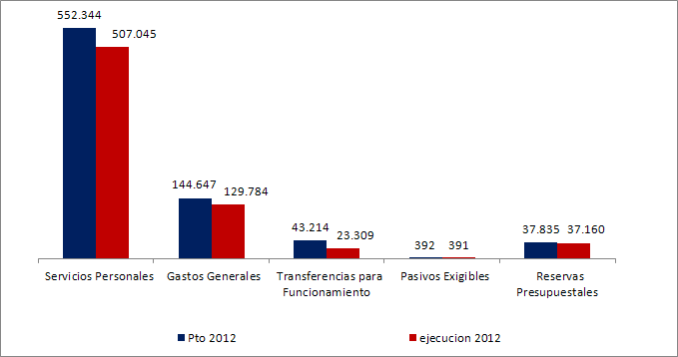
GASTOS DE FUNCIONAMIENTO
Millones de $
Fuente: SDH – DDP - SFD

Slide 28
GASTOS DE FUNCIONAMIENTO
Millones de $

Slide 29
INDICADOR LEY 617 DE 2000
Fuente: SDH – DDP - SFD

Slide 30
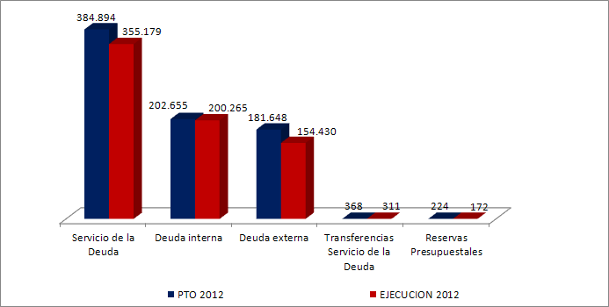
SERVICIO DE LA DEUDA
Millones de $
Fuente: SDH – DDP - SFD

Slide 31
SERVICIO DE LA DEUDA
Millones de $

Slide 32
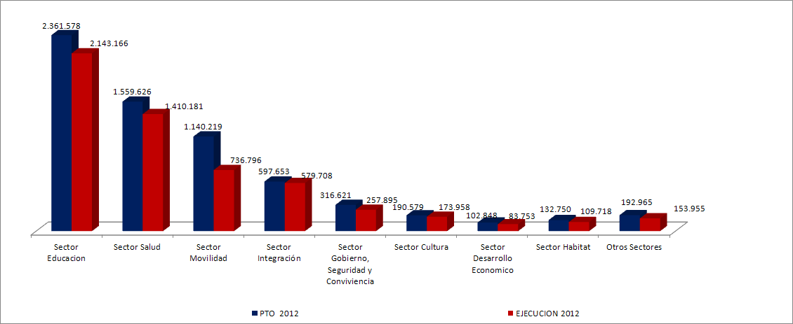
INVERSION SECTORIAL
PRESUPUESTO ANUAL
Millones de $
Fuente: SDH – DDP - SFD

Slide 33
PRESUPUESTO ANUAL
INVERSION SECTORIAL
Millones de $

Slide 34
Presupuesto Administración Central 2013

Slide 35
INGRESOS 2013
Fuente: SDH – DDP - SFD

Slide 36
RENTAS E INGRESOS
Millones de $

Slide 37
GASTOS E INVERSIONES
Fuente: SDH – DDP - SFD

Slide 38
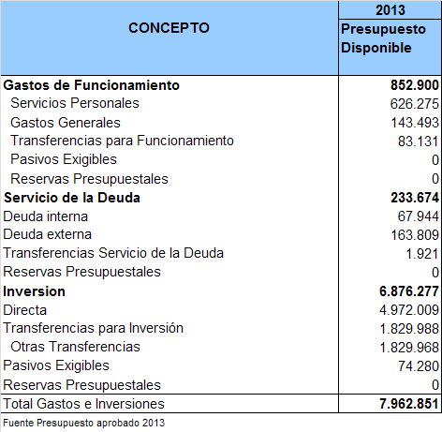
GASTOS E INVERSIONES
Millones de $

Slide 39
Presupuesto Anual 2013
Inversión Directa Sectorial
Millones de pesos

Slide 40
3. Situación Tributaria

Slide 41
Recaudo tributario
Ejecución del recaudo tributario a 31 de diciembre de 2012
A fin del año 2012 se observa una ejecución del presupuesto anual de 102% con un crecimiento de 7,1% real .
Precios constantes- Fuente: Tesorería distrital

Slide 42
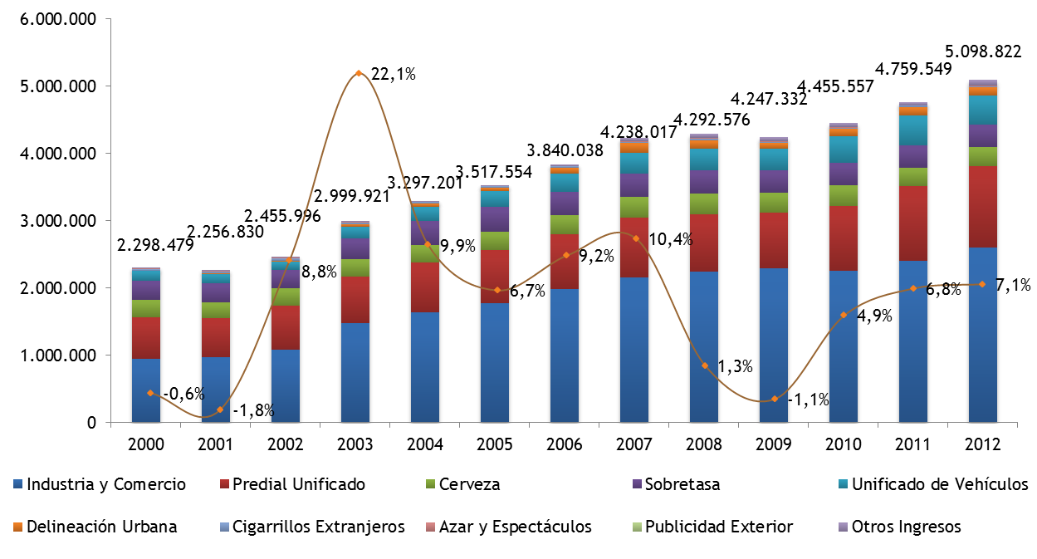
Recaudo tributario
Crecimiento histórico real del recaudo tributario
Crecimiento promedio de los ingresos tributarios para la última década: 7,8%
Para 2012 el recaudo se incrementó un 7,1% debido al comportamiento económico de la ciudad en la vigencia y la gestión de la DIB.
Precios constantes- Fuente: Tesorería distrital

Slide 43
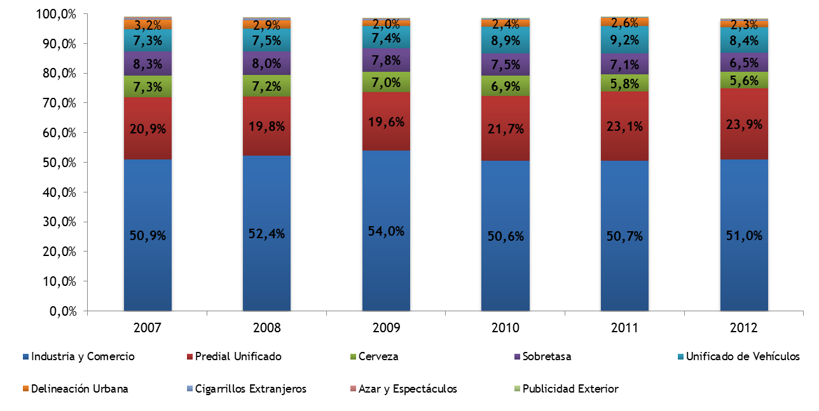
Recaudo tributario
Composición del recaudo
La composición histórica del recaudo presenta un comportamiento relativamente estable, donde el ICA representa cerca del 50% del total.
En los últimos 2 años se observa un crecimiento importante en la participación predial.
Precios corrientes - Fuente: Tesorería distrital

Slide 44
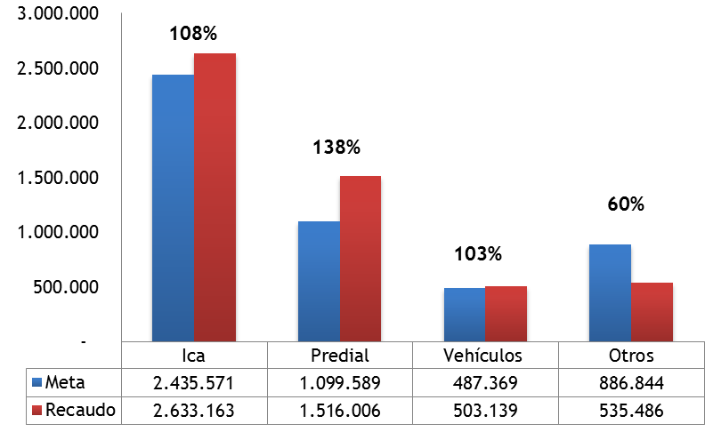
Recaudo tributario
La ejecución en el 2012 ascendió a 106% del total presupuestado para la vigencia, con un comportamiento destacado del impuesto predial unificado.
Precios corrientes - Fuente: Soportes de recaudo

Slide 45
Recaudo tributario
Es importante resaltar la gestión realizada en el segundo trimestre con un cumplimiento de 136% con relación a la meta establecida
Precios corrientes - Fuente: Soportes de recaudo

Slide 46
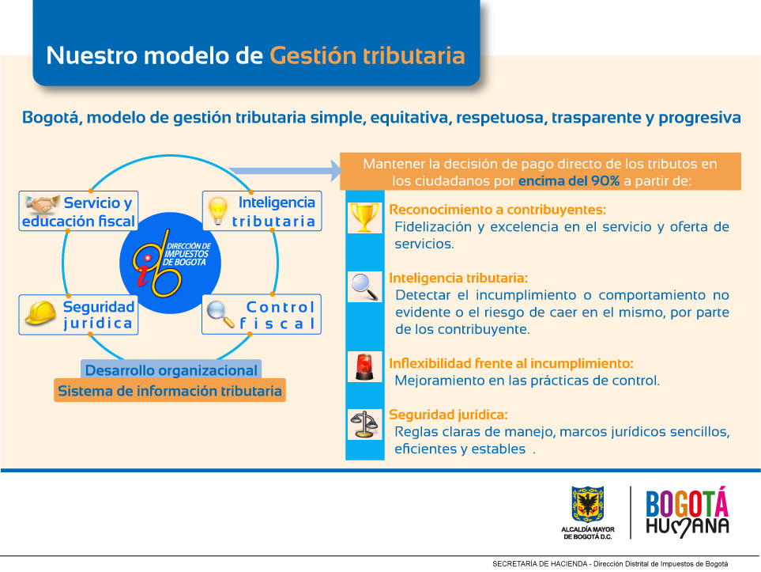
Modelo de Gestión Tributaria

Slide 47
Logros destacados
  El cumplimiento oportuno aumentó de 85,2% en 2010 a 86.6% en 2011 y 88,17% en 2012.
  Utilización por parte de 350.000 contribuyentes de los liquidadores WEB, puestos a disposición por parte de la Administración.
  Se registraron un total de 251.708 pagos electrónicos para los impuestos de predial y vehículos, lo que representa el 6,9% del universo de obligados establecido en 3.619.406 y un 7,2% del total de pagos recibidos en el año 2012 de los impuestos Predial y Vehículos. En comparación con el año 2011 se evidencia un crecimiento en 76.000 pagos.
  756 empresas cuentan con el certificado digital mediante el cual se hace uso de la herramienta Simplifica, de las cuales 129 se unieron a ella de forma voluntaria por los beneficios que esta ofrece.

Slide 48
Logros destacados
  12,64% de los contribuyentes omisos e inexactos de 2011 modificaron su comportamiento de incumplimiento en 2012, con un total de 80,623 declaraciones nuevas.
  Índice de satisfacción en el servicio de 4,1 sobre 5 en 2012.
  Tiempo promedio de atención en ventanilla de 9,62, por debajo de la meta de la vigencia (10 minutos).
  Disposición gratuita de los formularios para la declaración de los impuestos que significa un ahorro cercano a $5 mil millones para los contribuyentes que en promedio compraban 1,7 millones de formularios.
  La gestión en las etapas de control en la DIB se esta iniciando sobre los 2,5 años después de concretarse el incumplimiento, la mitad del tiempo establecido por Ley.

Slide 49
(Cifras en millones de pesos)
4. Situación Contable

Slide 50
Situación Contable
Fuente: Dirección Distrital de Contabilidad.

Slide 51
Situación Contable
Fuente: Dirección Distrital de Contabilidad.

Slide 52
Situación Contable

Slide 53
Situación Contable

Slide 54
Situación Contable
(Cifras en millones de pesos)

Slide 55
Situación Contable
(Cifras en millones de pesos)
Fuente: Dirección Distrital de Cotabilidad – Estados Financieros Consolidados Sector Gobierno Central.

Slide 56
Situación Contable

Slide 57
Situación Contable
Obligaciones Pensionales Bogotá D.C.
Sector Gobierno Central

Slide 58
Situación Contable
Obligaciones Pensionales Bogotá D.C.
Sector Gobierno Central

Slide 59
Situación Contable
Obligaciones Pensionales Bogotá D.C.
Sector Gobierno Central

Slide 60
Situación Contable
Obligaciones Pensionales Bogotá D.C.
Sector Gobierno Central

Slide 61
5. Deuda Financiera

Slide 62
Deuda Financiera
Estado de la Deuda (31 de diciembre de 2012)
(Cifras en millones de pesos)
Nota *: Equivalentes a USD 56.8 millones.
Fuente: Dirección Distrital de Crédito Público.
Cálculos: Subdirección de Financiamiento con Otras Entidades.

Slide 63
Deuda Financiera
Perfil de la Deuda Actual
Fuente: Dirección Distrital de Crédito Público.
Cálculos: Subdirección de Financiamiento con Otras Entidades.

Slide 64
Deuda Financiera
Indicadores de la Ley 358 de 1997 → Capacidad de Pago
Ejecutado Dic. 31 de 2012 Proyectado al 2022
Fuente: Dirección Distrital de Crédito Público.
Cálculos: Subdirección de Financiamiento con Otras Entidades.

Slide 65
Deuda Financiera
Indicadores de la Ley 358 de 1997 → Sostenibilidad de la Deuda
Ejecutado Dic. 31 de 2012 Proyectado al 2022
Fuente: Dirección Distrital de Crédito Público.
Cálculos: Subdirección de Financiamiento con Otras Entidades.

Slide 66
Deuda Financiera
Deuda / PIB %
Ejecutado Dic. 31 de 2012 Proyectado al 2023
Fuente: Dirección Distrital de Crédito Público.
Cálculos: Subdirección de Financiamiento con Otras Entidades.

Slide 67
Deuda Financiera
Posibles Fuentes de Financiación de Deuda por $4.3 billones
Distribución Nuevo Endeudamiento Por Años
Cifras en millones de pesos
Fuente: Dirección Distrital de Crédito Público.
Cálculos: Subdirección de Financiamiento con Otras Entidades.

Slide 68
Distribución de Recursos del Crédito
Fuente: Dirección Distrital de Presupuesto

Slide 69
6. Megaproyectos

Slide 70
Megaproyectos
Proyectos Sector Movilidad

Slide 71
Megaproyectos
Proyectos Sector Movilidad
Se requiere de un esfuerzo conjunto de Nación y Distrito para incluir los proyectos contemplados en Plan de Desarrollo por $ 10.6 billones.
Plan de Desarrollo “Bogotá Humana” establece dos redes de Metro.
Red de Metro Pesado
Red de Metro Ligero
Se mantiene prioridad al trazado de la Primera Línea del Metro – PLM definido como resultado de Diseño Conceptual.

Slide 72
Megaproyectos
Estado del proyecto Metro
Se ajusto trazado según recomendaciones de Comité de Seguimiento establecido con Nación.
Se establecen acuerdos sobre trazado partiendo desde Tintal y culminando en corredor férreo con Calle 127 para efectos del estudio, se modifica igualmente el eje en el centro de la ciudad prolongando la línea hasta la Calle 1 (zona Hospitales) donde se dirige a occidente a buscar corredor férreo.

Slide 73
Megaproyectos
Estado del proyecto Metro
Pendiente de no objeción Banco Mundial a procedimiento para suscribir contrato e iniciar ejecución de estudios. Plazo de 15 meses.
Esquema de financiación mantiene las mismas fuentes de recursos.
  Recursos Nación según CONPES No. 3677/2010 – se planteara negociación. Esquema de aporte Nación al 70 %.
  Recursos Distrito de Crédito apalancados por Sobretasa a la Gasolina.
  Se explorara fuente por mejoras en uso del suelo.

Slide 74
Megaproyectos
Metro Ligero
Red de Metro Ligero contempla Red de 88 Km. Habilita los corredores férreos existentes actualmente en la ciudad, el corredor de la Cra.7 y la Avenida Longitudinal de Occidente.

Slide 75
Megaproyectos
Metro Ligero
Se prioriza para el presente Plan 44 km que incluye circuito de corredor de Cra. 7 y circuito de corredor Férreo existente.
Línea de Cra. 7 tendrá una longitud de 25.5 km y se extenderá desde el portal 20 de Julio hasta la Calle 193.
En razón de los diferentes estudios realizados sobre algunos tramos de esta línea se construirá prioritariamente, para solucionar el borde oriental de la ciudad que tiene una demanda de más de 80.000 pasajeros hora sentido.
Actualmente se realiza la integración de los diferentes estudios, para contratar el diseño básico que permita su ejecución a partir de 2013 con convenio a celebrado con la Corporación Andina de Fomento - CAF.
Existen dos propuestas en estructuración para presentar resultados en factibilidad sobre dos corredores en el borde oriental y en el sur-occidental.

Slide 76
Gracias por su Atención
SECRETARIA DISTRITAL DE HACIENDA
DIRECCION DISTRITAL DE CREDITO PUBLICO
CALIFICACION DE RIESGO – FITCH RATINGS

